Slide 1

FUNDAMENTALS DE PROGRAMAÇÃO
01
02
03
04
05
Op. Aritmeticas Op. Condicionais
Op. Lógicos
Arrays;
Loop for;
Funções;
Arrow functions; Templates literals;
Objetos
DOM;
Seletores;
Elementos;
Eventos;
Web Storage;
06
07
08
09
10
Spread / Rest;
Desestruturação de objetos;
Fluxos de excessão
Throw
Try / Catch
Finally
Jest;
Matchers; Cobertura de codigo;
Hof´s
Sort
Map
Filter
Reduce
Desestruturação de arrays;
Desestruturação default;
Object Property Shorthand;
Default Params

Slide 2
Funções

Slide 3
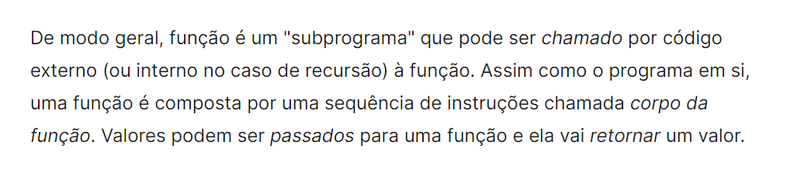
Funções

